Slide 1
最美的產業
齊一仁 牧師

Slide 2
詩的文體: 信靠詩

Slide 3
16:1 神啊，求你保佑我， 因為我投靠你。

Slide 4
詩16:2 我的心哪，你曾對耶和華說：“你是我的主， 我的好處不在你以外。”

Slide 5
好處: טוֹבָה
welfare, prosperity, happiness, good things, good (BDB)
好處，豐富，快樂，福樂，好事，好，良善。

Slide 6
申28:11 你在耶和華向你列祖起誓應許賜你的地上，他必使你身所生的、牲畜所下的、地所產的，都”綽綽有餘”

Slide 7
好處其實是包括了我們人生一切的際遇，我們的工作的升降，人際的順逆，健康的好壞，。。。這一切際遇都有神在其中要給我們的好處。

Slide 8
當雅各去世之後，: 15 約瑟的哥哥們見父親死了，就說：“或者約瑟懷恨我們，照著我們從前待他一切的惡，足足地報復我們。”。。。”19 約瑟對他們說：“不要害怕，我豈能代替神呢？20 從前你們的意思是要害我，但神的意思原是好的，要保全許多人的性命，成就今日的光景。(創50:15-20)。

Slide 9
好處源頭，來自於神
16:2“你是我的主，我的好處不在你以外。”

Slide 10
主耶穌對少年官說，” 太19:17 耶穌對他說：“你為甚麼以善事問我呢？只有一位是善的。” (善=good)
詩136:1 “你們要稱謝耶和華，因他本為善， 他的慈愛永遠長存！” (God is good)

Slide 11
太 7:9 你們中間誰有兒子求餅，反給他石頭呢？10 求魚，反給他蛇呢？11 你們雖然不好，尚且知道拿好東西給兒女，何況你們在天上的父，豈不更把好東西給求他的人嗎？

Slide 12
雅1:17 各樣美善的恩賜和各樣全備的賞賜都是從上頭來的，從眾光之父那裡降下來的；在他並沒有改變，也沒有轉動的影兒。

Slide 13
最大好處，是神自己
詩16:5 耶和華是我的產業， 是我杯中的分； 我所得的，你為我持守。

Slide 14
利未人的份

Slide 15
民18:20 耶和華對亞倫說：“你在以色列人的境內不可有產業，在他們中間也不可有分。我就是你的分，是你的產業。

Slide 16
מְנָת portion,份。
利7:34 因為我從以色列人的平安祭中，取了這搖的胸和舉的腿，給祭司亞倫和他子孫，作他們從以色列人中所永得的分。

Slide 17
尼12:47 當所羅巴伯和尼希米的時候，以色列眾人將歌唱的、守門的每日所當得的分供給他們。又給利未人當得的分；利未人又給亞倫的子孫當得的分。

Slide 18
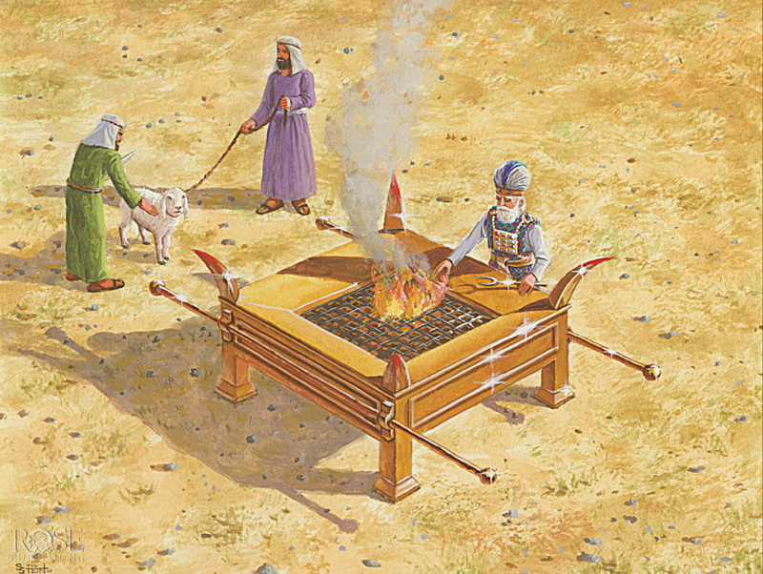
The Bronze Altar

Slide 19
利未人當專心以神的事為念，神必供應利未人一切的需要。

Slide 20
信靠我主，好處最真
好處源頭，來自於神
最大好處，是神自己

Slide 21
神量給的，實在美好
詩16:6 用繩量給我的地界，坐落在佳美之處； 我的產業實在美好。

Slide 22
詩 78:55 他在他們面前趕出外邦人，用繩子將外邦的地量給他們為業， 叫以色列支派的人住在他們的帳棚裡。

Slide 23
神量給人多少? 神何時給?

Slide 24
撒上24:3 到了路旁的羊圈，在那裡有洞，掃羅進去大解。大衛和跟隨他的人正藏在洞裡的深處。4 跟隨的人對大衛說：“耶和華曾應許你說：‘我要將你的仇敵交在你手裡，你可以任意待他。’如今時候到了。”

Slide 25
大衛就起來，悄悄地割下掃羅外袍的衣襟。5 隨後大衛心中自責，因為割下掃羅的衣襟。6 對跟隨他的人說：“我的主乃是耶和華的受膏者，我在耶和華面前萬不敢伸手害他，因他是耶和華的受膏者。

Slide 26
大衛心裏想要的是”權力的滋味”，還是，”神量給他的地界”?

Slide 27
雖然他知道神應許他將要作王，可是，他卻拒絕用自己的手段去得到好處。因為，他心裏想要的，是神量給他的，是神按神的方法，是神按神的時機賜給他的，他才要。

Slide 28
神量的，神給的，他才要! 神沒有量的，神沒有給的他不要 !

Slide 29
我們一生之中，神量給我們的地界無論大或小，神賜給我們的財富無論多或少，只要是神量給你的都是好的。神量給你的配偶(無論收入多少)，量給你的孩子(無論聰明或愚拙)，量給你的媳婦，女婿(無論哪個種族)，你的外表(無論美麗或平凡)，口才，原生家庭，教會，人生的際遇，。。。只要是神量給你的，都是為你的好處，都有神的美意。

Slide 30
You are my best portion.
Your are my beautiful inheritance.

Slide 31
信靠我主，好處最真
好處源頭，來自於神
最大好處，是神自己
神量給的，實在美好

Slide 32
主內情誼，又美又善
16:3 論到世上的聖民，他們又美又善， 是我最喜悅的。

Slide 33
撒上22:1大衛就離開那裡，逃到亞杜蘭洞。他的弟兄和他父親的全家聽見了，就都下到他那裡。2 凡受窘迫的、欠債的、心裡苦惱的，都聚集到大衛那裡。大衛就作他們的頭目，跟隨他的約有四百人。”

Slide 34
普通朋友 vs 親密關係

Slide 35
我們生命中最個人的部分，常常是在團契生活中探測不到的。我們的生活太過忙碌，充滿了各種活動，表面的對話，。。。我們給彼此的時間也太少，所以當然我們無法認識對方的需要，當然也無法一起經歷神要透過這個關係上所要給彼此的幫助。

Slide 36
約拿單

Slide 37
約拿單
戶篩

Slide 38
約拿單
戶篩
大衛的勇士們

Slide 39
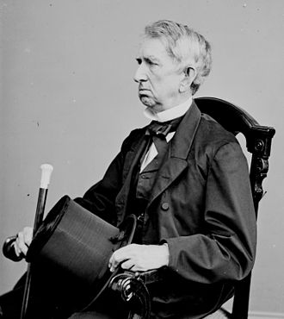
William Seward

Slide 40
ZOOM聚會

Slide 41
ZOOM聚會
捐贈小組與義工
食物捐贈家長與青少年

Slide 42
花時間彼此認識
參與在對方的生命中

Slide 43
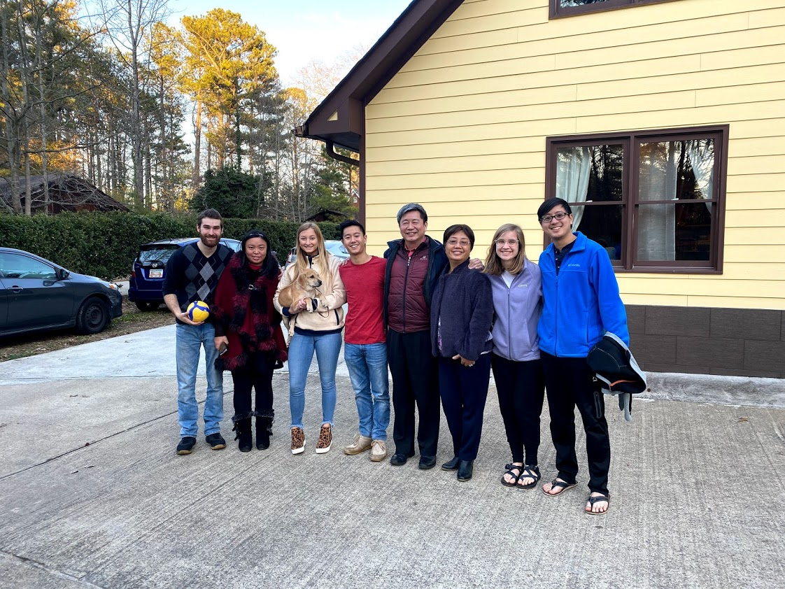

Slide 44
求告偶像，愁苦加增
16:4 以別神代替耶和華的， 他們的愁苦必加增； 他們所澆奠的血我不獻上； 我嘴唇也不提別神的名號。

Slide 45
信靠我主，好處最真
好處源頭，來自於神
最大好處，是神自己
神量給的，實在美好
主內情誼，又善又美
求告偶像，愁苦加增

Slide 46
時時聆聽，不致動搖
16:7 我必稱頌那指教我的耶和華； 我的心腸在夜間也警戒我。

Slide 47
”罪”會欺哄⼈，罪會蒙蔽人的眼睛。使人看見不自己的問題。

Slide 48
“I can’breathe!”

Slide 49
罪會使我們屬靈的眼睛盲目，讓我們無法活出神要我們活出的生命，當別人看我們比我們看自己還清楚時，我們會覺得被冒犯。其實我們很需要別人的指教，需要神透過弟兄姊妹的勸戒，救我們脫離自我安慰的謊言。

Slide 50
將神擺在我面前
16:8我將耶和華常擺在我面前，因他在我右邊，我便不致動搖。

Slide 51
渴慕帶來聆聽，
聆聽帶來順服

Slide 52
賽26:“8 耶和華啊，我們在你行審判的路上等候你； 我們心裡所羨慕的是你的名， 就是你那可記念的名。 9 夜間，我心中羨慕你， 我裡面的靈切切尋求你， 因為你在世上行審判的時候， 地上的居民就學習公義。

Slide 53
不致動搖
詩 37:23 義人的腳步被耶和華立定， 他的道路，耶和華也喜愛。 24 他雖失腳，也不至全身仆倒， 因為耶和華用手攙扶他。

Slide 54
16: 9 因此，我的心歡喜，我的靈快樂， 我的肉身也要安然居住。

Slide 55
復活盼望，永遠福樂
16:10 因為你必不將我的靈魂撇在陰間， 也不叫你的聖者見朽壞。
11 你必將生命的道路指示我； 在你面前有滿足的喜樂， 在你右手中有永遠的福樂。

Slide 56
16:10-11說出大衛一生信靠神，跟隨神，專心渴求神量給他的好處，事實上他最大的盼望，是得著神自己為他的份! 當他走入晚年，嚐盡人生的榮華富貴，酸甜苦辣，他更加確定，他最深的渴望是能與神面對面，即使他步入死亡，他也相信，有一天他將復活，走上生命的道路，走到神的面前，飽嚐滿足的喜樂。

Slide 57
但是，顯然在公元前一千年，大衛已經過世了，三千年過去了，來到了今天，他的墳墓如今還在以色列，他的骸骨也還在。他的肉身還沒有復活。可是他所盼望的死人復活的盼望已經開始實現了，實現在耶穌基督的身上了。

Slide 58
原來，詩篇十六篇 8-10也是個預言，因為大衛已經預先看見將來有一位大衛的後裔，要永遠坐在寶座上治理神的國，死亡已經不能挾制他，因為他要從死裡復活勝過死亡的權勢。這個大衛的後裔，就是在大衛之後一千年降生的主耶穌基督。大衛預言從死裡復活要先發生在耶穌基督的身上。

Slide 59
徒2:22 以色列人哪，請聽我的話：神藉著拿撒勒人耶穌在你們中間施行異能、奇事、神蹟，將他證明出來，這是你們自己知道的。23 他既按著神的定旨、先見被交與人，你們就藉著無法之人的手，把他釘在十字架上殺了。24 神卻將死的痛苦解釋了，叫他復活，因為他原不能被死拘禁。

Slide 60
徒2:25 大衛指著他說： ‘我看見主常在我眼前， 他在我右邊，叫我不至於搖動。 26 所以我心裡歡喜， 我的靈快樂； 並且我的肉身要安居在指望中。

Slide 61
徒2:25 大衛指著他說： ‘我(耶穌基督)看見主(神)常在我眼前， 他(神)在我(耶穌)右邊，叫我(耶穌)不至於搖動。 26 所以我(耶穌)心裡歡喜， 我的靈快樂； 並且我的肉身要安居在指望中。

Slide 62
27 因你(神)必不將我(耶穌)的靈魂撇在陰間， 也不叫你的聖者見朽壞。 28 你(神)已將生命的道路指示我(耶穌)， 必叫我因見你的面， 得著滿足的快樂。’

Slide 63
原來大衛預先看明，大衛的後裔，耶穌基督的復活，大衛就帶著復活的盼望死了，並且相信他所盼望的耶穌基督，將來必要再來，使他肉身復活。之後，所有信靠這位耶穌基督的，都要被帶上生命的道路，如同美麗的新婦，走到與神面前，飽嚐”永遠的福樂”!

Slide 64
